Slide 1
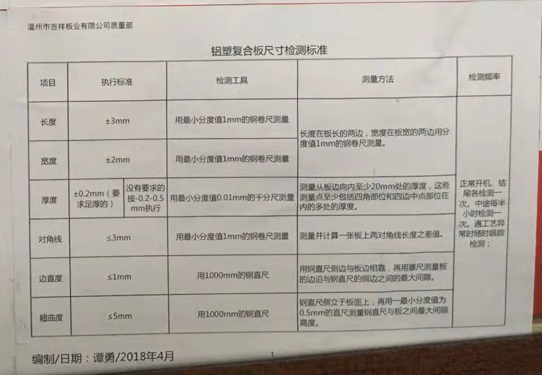
铝塑复合板尺寸检测标准

Slide 2
缺陷检测系统
界面
软件功能
硬件控制
图像算法
运行界面
调试界面
高频缺陷检测
低频分子膜检测
板面翘曲度检测
板厚检测
漏涂检测
相机控制
激光控制
报警灯控制
斯蒂格光斑提取
四阶拟合
残差和算法

Slide 3
系统软件运行界面设置
CAMERA1
CAMERA2
表面翘曲度
板材厚度
检测系统状态栏

Slide 4
系统软件运行界面设置
板面缺陷检测配置
翘曲度检测配置
板厚检测配置
相机曝光
翘曲度阈值设置
板厚阈值设置
相机增益
拟合算法选择
激光器硬件设置
ROI_1区域设置
ROI_2区域设置
缺陷高度报警阈值
缺陷长度报警阈值

Slide 5
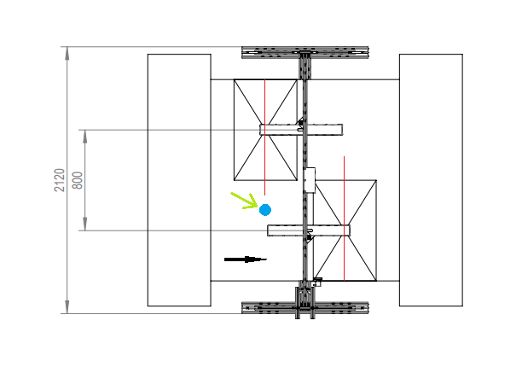
板厚检测硬件安装
安装说明：为提高检出概率，且可与现有系统建立较强的相关性，将对射激光安装在第一条激光线相机视野范围外的延长线上。

Slide 6
铝塑复合板尺寸检测标准

